Slide 1
Эргономика
Работу выполнила
студентка группы АВБ-12
Маркарян Арминэ

Slide 2
В данной презентации мы познакомимся с понятием «эргономика», а также с видами эргономики. Более того, представлены особенности эргономики, которые должен соблюдать каждый рабочий.

Slide 3
Эргономика подразделяется на:
микроэргономику – «человек- машина»
мидиэргономику – «человек-коллектив»
макроэргономику – все факторы

Slide 4
Понятие «эргономика»
Эргоно́мика — наука о приспособлении должностных обязанностей, рабочих мест, предметов и объектов труда, а также компьютерных программ для наиболее безопасного и эффективного труда работника, исходя из физических и психических особенностей человеческого организма.

Slide 5
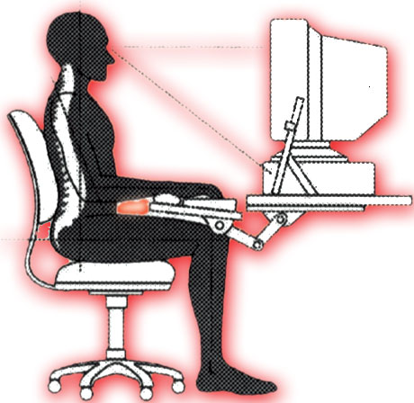
Организация рабочего места
Рабочее место должно соответствовать физиологическим и антропометрическим данным человека.

Slide 6
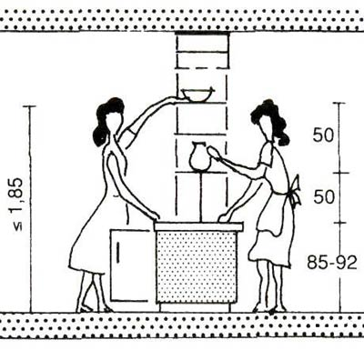
Выбор положения работающего
При физической работе средней и тяжелой тяжести организуется рабочее место стоя.
Если работа выполняется сидя, то необходимо кресло с подставкой для ног.

Slide 7
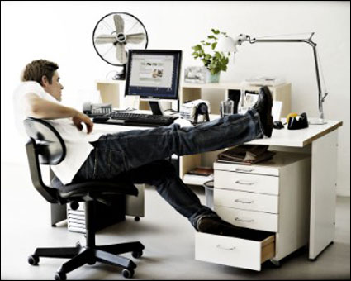
Пространственная компоновка рабочего места
Конструкция рабочего места должна обеспечивать выполнение трудовых операций в зонах моторного поля в зависимости от требуемой точности и частоты действия.

Slide 8
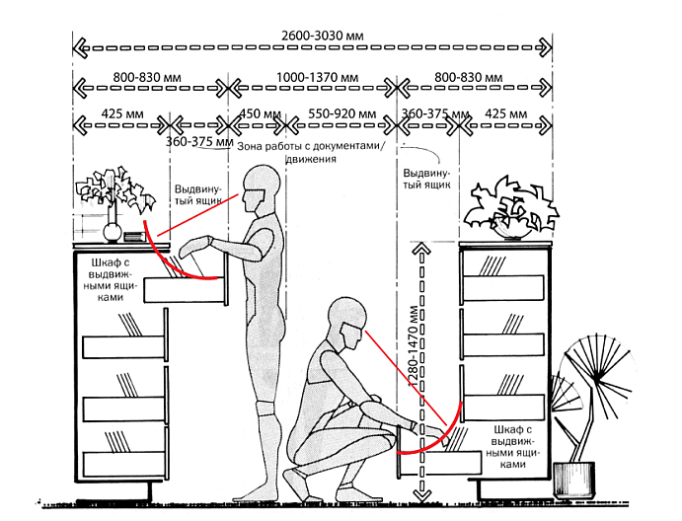
Размерные характеристики рабочего места
Организуя рабочее место необходимо обращать внимание на:
размеры рабочей зоны
высоту рабочей поверхности
возможность регулирования параметров под индивидуальные особенности
пространство для ног
взаимное расположение рабочих мест

Slide 9
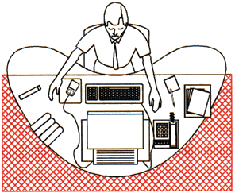
Размещение технологической и организационной оснастки
На месте не должно быть ничего лишнего, все необходимое для работы должно находиться в непосредственной близости от работающего, размещение оснастки должно исключать неудобные позы работника.

Slide 10
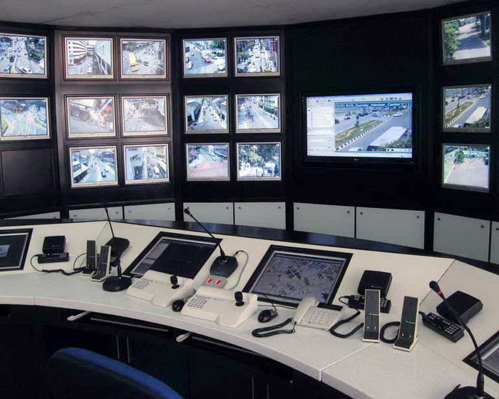
Обзор и наблюдение за технологическим процессом
Конструкция, предупреждающая о возникновении опасных ситуаций, должна обеспечивать безошибочное, достоверное и быстрое восприятие информации.

Slide 11
Ссылки:
Понятие «эргономика»:
http://dic.academic.ru/dic.nsf/bse/154386/Эргономика
Особенности эргономики: http://rosdesign.com/design/ergoofdesign.htm

Slide 12
Спасибо за внимание!

